Slide 1

Lógica y Conjuntos en Python
Este trabajo explora la aplicación de la teoría de conjuntos y la lógica matemática en Python. Vincula conceptos abstractos con estructuras computacionales y algoritmos.

Slide 2
Desarrollo Matemático: Fundamentos
Elementos y Pertenencia
Operaciones con Conjuntos
Los elementos son objetos de un conjunto (ej., 5 ∈ A). Aquí, son dígitos únicos de DNIs.
Unión (A ∪ B): Todos los elementos.
Intersección (A ∩ B): Elementos comunes.
Igualdad e Inclusión
Diferencia (A − B): Elementos en A, no en B.
Diferencia Simétrica (A Δ B): Elementos en A o B, no en ambos.
Conjuntos iguales tienen mismos elementos (A = B). A es subconjunto de B si A ⊆ B.
Producto Cartesiano
Conjuntos Universal y Vacío
A × B: Pares ordenados (a, b) con a ∈ A y b ∈ B.
Universal (U) contiene todos los elementos. Vacío (∅) no contiene ninguno.
Relaciones Binarias
Subconjunto del producto cartesiano con dominio e imagen. Propiedades: reflexiva, simétrica, transitiva, antisimétrica.

Slide 3
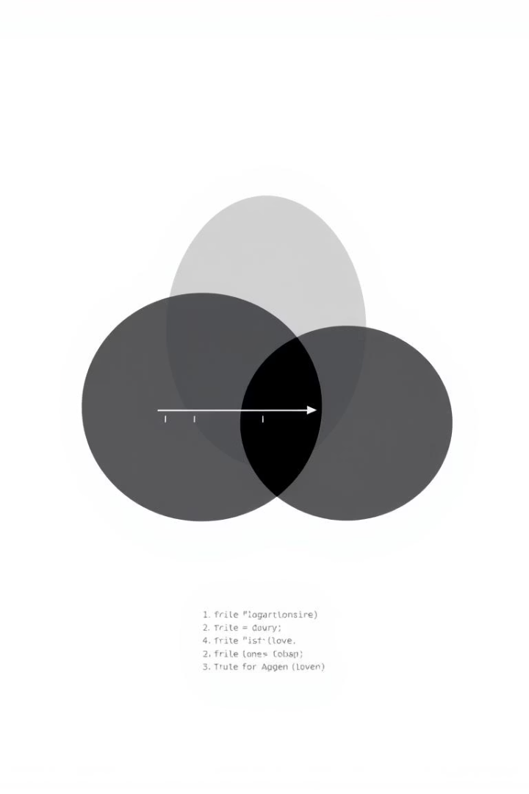
Visualizaciones y Código: Parte 1
Diagramas de Venn
Representan visualmente relaciones entre conjuntos de dígitos de DNIs.
Tablas de Verdad
Muestran valores de verdad para proposiciones lógicas complejas.
Ingreso de DNIs en Python
El código transforma DNIs en conjuntos de dígitos únicos.
Operaciones con Conjuntos
Python realiza unión, intersección, diferencia y diferencia simétrica.

Slide 4
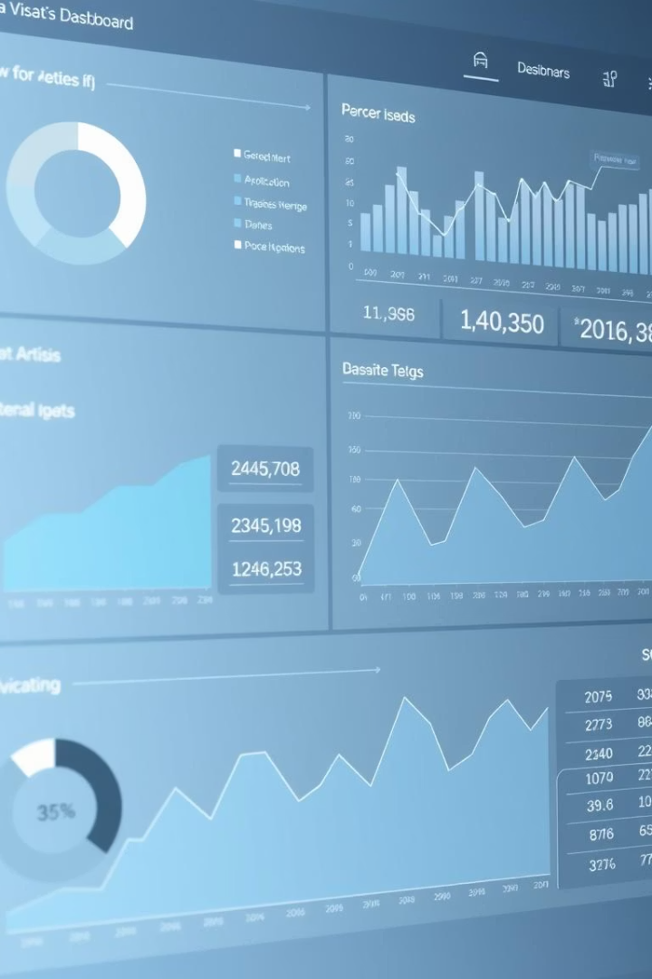
Análisis de Dígitos de DNI
1
Visualización de Resultados
Se muestran los resultados de las operaciones con conjuntos.
2
Conteo de Frecuencia
El código cuenta la frecuencia de cada dígito en los DNIs.
from collections import Counter
3
Ejemplo de Frecuencia
Frecuencia en 35966752: {'3': 1, '5': 2, '9': 1, '6': 2, '7': 1, '2': 1}

Slide 5
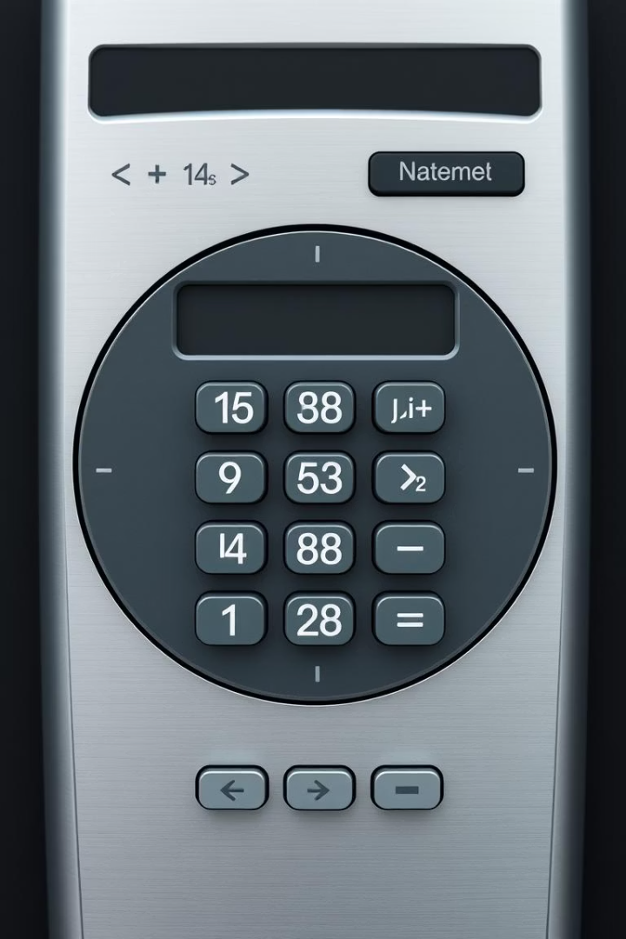
Análisis Adicional de Dígitos
Suma Total de Dígitos
Evaluación Lógica
El código calcula la suma de los dígitos de cada DNI.
Condiciones lógicas evalúan propiedades de los conjuntos de dígitos.
suma = sum(int(d) for d in str(dni))
if len(A & B & C) >= 1:
Resultados Lógicos
Se imprime "Dígito compartido" o "Diversidad numérica alta" según la condición.

Slide 6




Operaciones con Años de Nacimiento
Ingreso de Años
Conteo de Pares e Impares
Resultados
Se definen los años de nacimiento: [2003, 2001, 1999].
El código clasifica los años como pares o impares.
Se muestra el número de años pares e impares.
pares = sum(1 for anio in anios if anio % 2 == 0)

Slide 7



Análisis de Años de Nacimiento
Años Bisiestos
Una función detecta si un año es bisiesto.
2
Verificación de Grupo Z
Se comprueba si todos nacieron después del año 2000.
def es_bisiesto(anio):
1
Verificación Bisiesto
if all(anio > 2000 for anio in anios):
Se imprime "Tenemos un año especial" si hay un año bisiesto.
3
if any(es_bisiesto(anio) for anios):

Slide 8
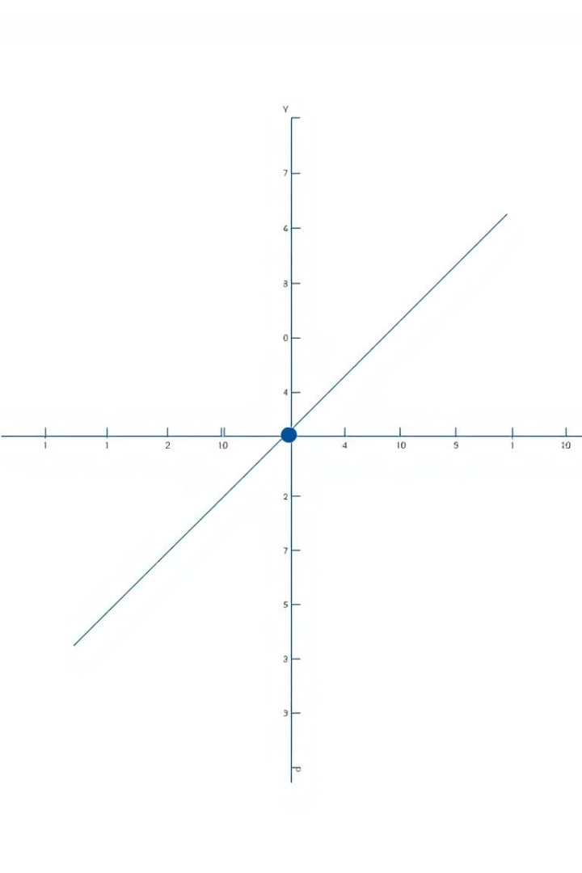
Producto Cartesiano: Años y Edades
3
3
9
Años de Nacimiento
Edades Actuales
Pares Ordenados
Se calculan 3 edades actuales.
Se utilizan 3 años de nacimiento.
El producto cartesiano genera 9 pares (año, edad).
El código calcula el producto cartesiano entre los años de nacimiento y las edades actuales. Esto genera una lista de pares ordenados (año, edad).

